Slide 1

Rodrigo Negrete

Slide 2

Alto rendimiento en especificidades deportivas
Parte 2
Planificación y periodización deportiva
N°9

Slide 3

Identificar los modelos de planificación del entrenamiento
Proponer planificaciones de entrenamiento enfocada a un objetivo

Slide 4

En el ámbito del deporte, alcanzar el máximo rendimiento requiere mucho más que esfuerzo y dedicación; implica un enfoque estratégico y bien estructurado. Es aquí donde entra en juego la planificación y periodización del entrenamiento.
La planificación deportiva es el proceso mediante el cual se establecen objetivos claros y se diseñan estrategias para alcanzarlos de manera eficiente y segura. La periodización, por su parte, se refiere a la división del ciclo de entrenamiento en fases organizadas, cada una con objetivos específicos y distintas intensidades.
Introducción

Slide 5
Mínimos comunes

Slide 6


- La planificación del entrenamiento se puede definir como la unión estructurada de las bases metodológicas y científicas que permiten al deportista o sujeto/a lograr el máximo rendimiento posible en un tiempo determinado.
- Por lo tanto, podemos decir que la planificación del entrenamiento es entender donde se parte, donde se quiere llegar, en cuanto a aspectos de rendimiento, salud o estéticos, y como y cuando lograremos estos objetivos propuestos
Planificación

Slide 7
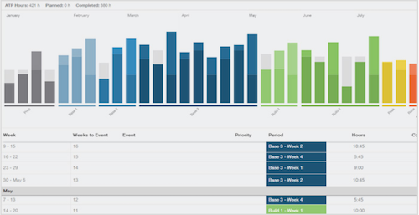
- Mientras tanto, la periodización del entrenamiento es el proceso donde la planificación se divide en tiempos y/o ciclos lógicos temporales de entrenamiento, estos bloques son mas pequeños y la unidad de estos logran formar una planificación
Periodización

Slide 8
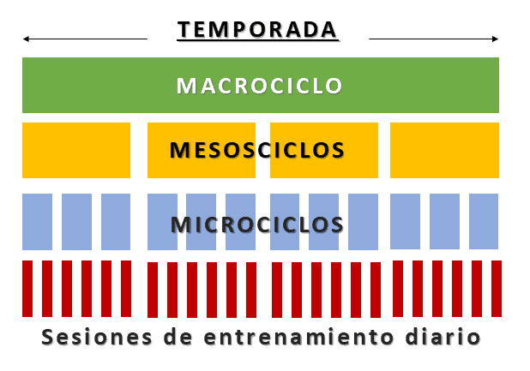
- La periodización se enfoca específicamente en a mantención o potenciación de las capacidades condicionales solicitadas para rendir en la situación planteada e el objetivo final, ajustando para estos las variables del entrenamiento.
- Este proceso lógico de unidades pequeñas se estructura en ciclos de entrenamiento, estos ciclos son: macrociclo, mesociclo, microciclo y sesiones
Periodización

Slide 9
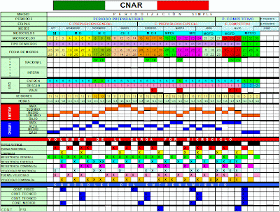
- Es el conjunto de varios períodos, donde se permiten acumular mesosciclos, estos bloques más grandes pueden ir entre 6 semanas a 3-4 años
Macrociclo

Slide 10
Constituye varios microciclos interrelacionados con una capacidad condicional específica, existen de distintos tipos, los cuales son:
- Graduales: Mesociclos iniciales, se enfoca en la construcción de la condición física general.
- Básicos: Se concentran en la construcción y estabilización de las condiciones necesarias para el desarrollo de la planificación.
- Precompetición: Se encargan de transformar las condiciones básicas en las exigencias propias del evento u objetivo final.
- Competición: Considera el período de competencia propiamente tal, en salud, este tipo de bloque rara vez es utilizado.
Mesociclo

Slide 11
Este corresponde a la unidad organizativa de menor tamaño y es de reducida duración (entre 5 a 7 días).
De la misma manera que en los mesociclos, nos encontramos con distintos tipos, estos son
Introductorio: Es con el que se empieza el mesociclo, se realizan las primeras adaptaciones del ciclo
- Carga: Se suben las cargas, y se utilizan para desarrollar los niveles basales de rendimiento
- Choque: Son los microciclos de mayor carga y buscan romper la estabilidad para mejorar en el rendimiento
- Acumulación: Se utilizan para acumular volumen de estímulos específicos de una capacidad condicional
- Competitivos: En este se busca alcanzar el máximo d rendimiento, puede ser dentro de una competencia o en situaciones que simulen la competencia.
- Regenerativos: Se restablecen niveles de períodos de carga, acumulación y/o choque.
Microciclo

Slide 12
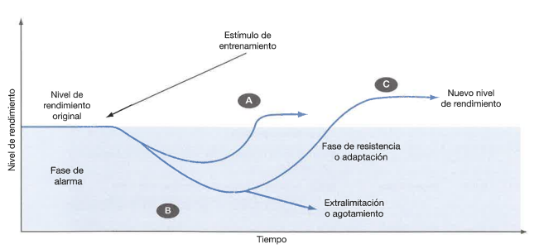
Todo el proceso de entrenamiento, planificación, y periodización se basa en el síndrome general de adaptación o ley de Selye
Síndrome General de Adaptación

Slide 13
Modelos de planificación

Slide 14
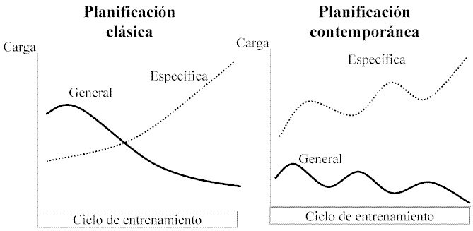
A partir de los descrito, las necesidades actuales de entrenamiento empujan al desarrollo de modelos actualizados que permitan mayores niveles de flexibilidad y peaks de rendimiento de manera más frecuente durante el año la temporada.
Modelos de planificación

Slide 15
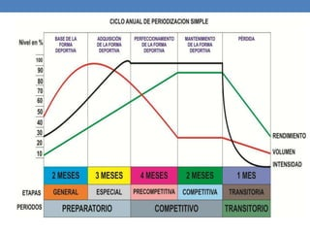
Mateveiev 1955, Planificación anual:
Los nombres de los macro, meso y microciclos nacen de esta estructura, como la más clásica de todas, mas no siendo la primera.
Como fue definida anteriormente, esta se compone de divisiones por fases basado en parámetros temporales, se agrega la condicionante de ser orientada hacia las competencias, según el calendario del deporte.
Modelos clásicos

Slide 16
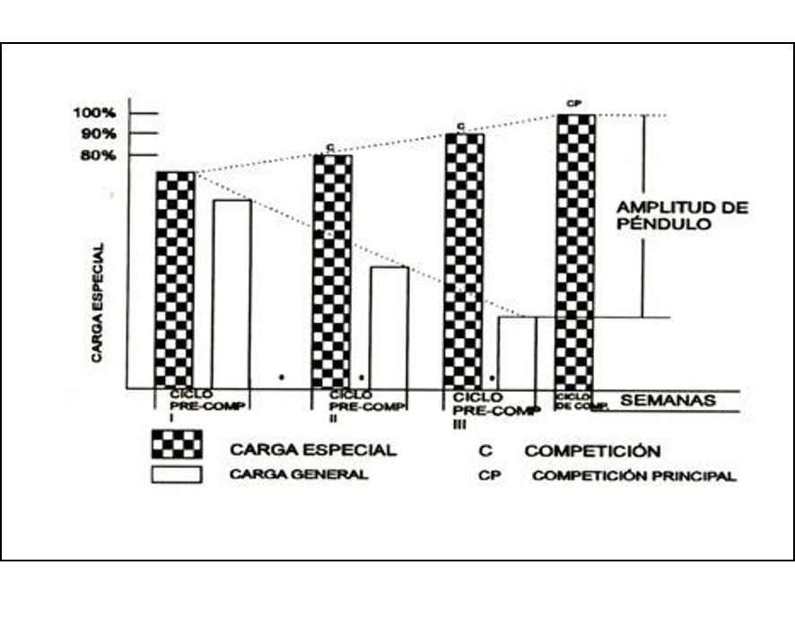
Arosiev 1971, Modelo de péndulo:
Busca la adquisición y pérdida de forma varias veces durante el año
Se disminuye a 2 tipos de mesociclos: reguladores y principales
Se anula la fase transitoria, se considera sólo la acumulación y la realización
Modelos clásicos

Slide 17
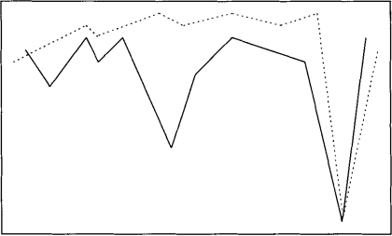
Vorobiev 1974, Modelo de altas cargas:
Se utilizan microciclos de altas y bajas cargas bruscamente, basándose en los principios de la ley de Selye
Es de corta duración, enfocado a competencia o evento específico
Modelos clásicos

Slide 18
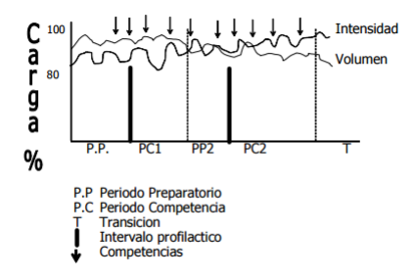
Tschiene 1977, Modelo de altas cargas:
Altas intensidades mantenidas con muy breves lapsos profilácticos de disminución de intensidad
Modelos clásicos

Slide 19
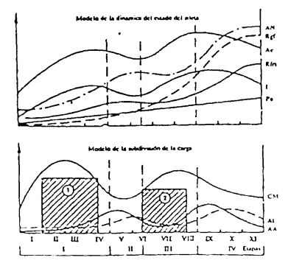
Verkhoshansky 1979, Modelo de entrenamiento por bloques:
Entrenamiento Unidireccional con cargas concentradas distribuidas en bloques, es decir se entrenan pocos aspectos en cada bloque.
Se incluye el término de Efecto Retardado del entrenamiento deportivo.
Concibe una etapa de preparación con una duración aproximada de 1-5 meses con un posterior calendario competitivo para garantiza la realización.
Modelos contemporáneos

Slide 20
Bondachurk 1984, Modelo integrador:
Muestra 3 fases durante la planificación “Desarrollo, mantenimiento y descanso ”conocido como el desarrollo Trifásico.
Presenta una similitud con la planificación tradicional de Matveiev puesto que las cargas que se implementan están enfocadas al desarrollo simultáneo de varios aspectos
“orientación de la carga compleja e interacción de las cargas simultánea”.
Resalta la importancia del trabajo específico pero e intenta a articular el trabajo técnico con el de desarrollo de las capacidades físicas..
Modelos contemporáneos

Slide 21
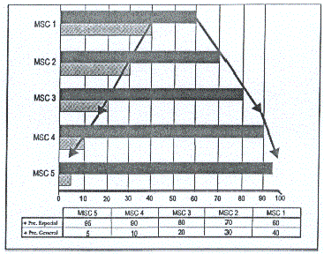
Forteza 1998, Modelo de campanas estructurales:
Su propuesta de planificación en campana dice que el componente específico de la preparación siempre debe estar por encima de componente general.
Teniendo como base la estructura en campana, el deportista estaría en la capacidad de asumir una competencia en cualquier periodo del ciclo de entrenamiento
Modelos contemporáneos

Slide 22
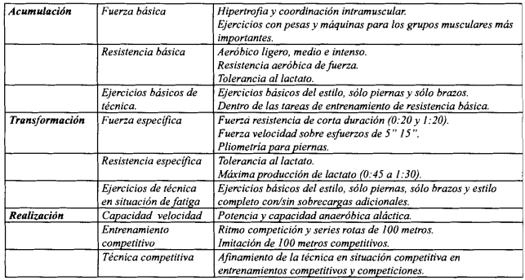
Issurin 1985, Modelo ATR:
Acumulación, Transformación, Realización.
Concentración de la carga sobre capacidades específicas.
Desarrollo de ciertas capacidades por bloques, estas capacidades estarán condicionadas por sus efectos residuales.
Las capacidades de fuerza y resistencia se trabajaran en el bloque de acumulación, porque tienen los mayores efectos residuales.
Modelos contemporáneos

Slide 23
Bompa 1986, Modelo largo estado de forma:
El entrenamiento deportivo debe ser planificado como un proceso complejo y de forma secuencial, el deportista o grupo de deportistas debe alcanzar ciertos estados de forma deportiva para determinados periodos de tiempo.
Estos estados de forma son: o Nivel de forma deportiva general (degree of training): puede ser considerado como el pilar fundamental para el desarrollo de los demás niveles, presenta un elevado estado de factores condicionales y un alto perfeccionamiento de todas las aptitudes requeridas para determinado deporte. o Nivel de alta forma deportiva (Athletic shape): Se caracteriza por un nivel de rendimiento muy cercano al máximo. o Nivel de máxima forma deportiva (Peaking): Es el estado máximo que se puede alcanzar, es limitado en tiempo, por esto es necesario regresar al estado anterior
Modelos contemporáneos

Slide 24
Seriulo 1998, Modelo cognitivo:
Busca no solo manifestar que el éxito deportivo se alcanza buscando la elevación de las capacidades físicas, sino que debe haber una integración de todos los aspectos que comprenden el deporte, esto con el fin de realizar un entrenamiento integral.
El modelo cognitivo de Seirul-Lo fue propuesto para deportes en equipo y comprende 3 sub-sistemas: o El sub-sistema energético funcional. o El sub-sistema técnico-competitivo. o El sub-sistema de pensamiento táctico
Modelos contemporáneos

Slide 25
Pilares del movimiento funcional

Slide 26
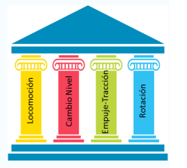
Los pilares del movimiento funcional son la manera en las que podemos agrupar a las distintas manifestaciones del movimiento en sus distintos planos y exigencias
Los 4 pilares

Slide 27
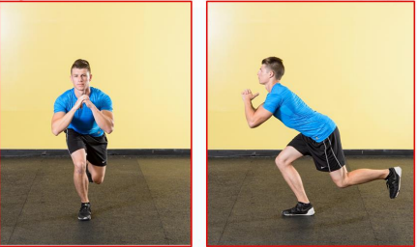
Movimientos de péndulo, unipodales y de bisagra de cadera
1er pilar
Locomoción

Slide 28
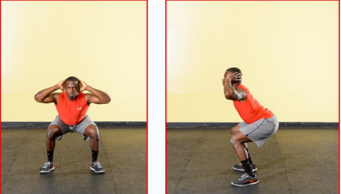
Derivados de sentadillas
2do pilar
Cambios de nivel

Slide 29
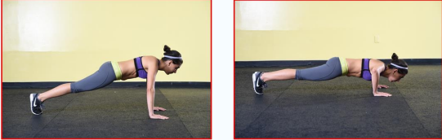
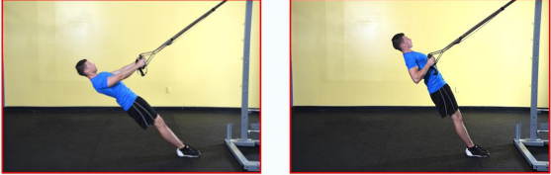
Movimientos de tren superior
3er pilar
Tracciones y empujes

Slide 30
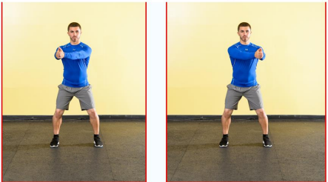
Movimientos en el plano horizontal
4to pilar
Rotación

Slide 31
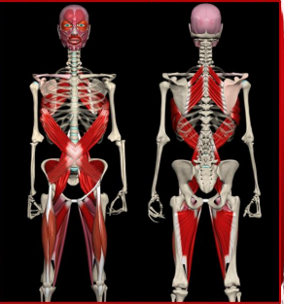
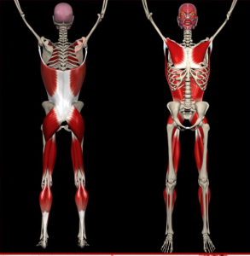
Transfiere energía de los pilares del movimiento a través del pilar y la conexión de cadenas miofasciales
Pilar/CORE/SERAPE

Slide 32
Cada movimiento debe ser utilizado como una evaluación en si misma para determinar las posibles progresiones o regresiones del mismo movimiento para responder a un pilar
Elementos a considerar para determinar una regresión o progresión a) Sin presencia de dolor b) Control de movimiento c) Capacidad de tolerancia a la carga
Evaluar

Slide 33
Los elementos que podemos utilizar para aumentar o disminuir la carga del ejercicio, se basan en los siguientes aspectos: a) Base de sustentación b) Velocidad de ejecución c) Brazo de palanca d) Rango de movimiento
Progresiones/regresiones

Slide 34
Estructura de sesión y manejo de cargas

Slide 35
De la misma manera que los elementos macroestructurales del entrenamiento, las sesiones pueden dividirse en 4 tipos distintos
- Sesión de aprendizaje: Busca adquirir nuevas destrezas o movimientos que serán necesarios para ciclos posteriores.
- Sesión de repetición: Busca aumentar el repertorio motor de una destreza física o movimiento en específico con el fin de poder integrar a nivel cortical
- Sesión de perfeccionamiento: Es un tipo de sesión de mayor exigencia, donde busca perfeccionar y corregir una destreza física o movimiento en específico ya integrado previamente.
- Sesión de evaluación: Cierra el ciclo de la destreza motora o movimiento en específico, evaluando sus resultados, ya sea a nivel biomecánico o fisiológico
Sesiones

Slide 36
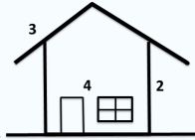
3 grandes elementos forman la estructura de una sesión
- Calentamiento
- Desarrollo de carga
- Descarga y vuelta a la calma
Cada una de estos elementos cumple una función específica y puede ser modificable según el objetivo buscado, con el fin de construir una casa cimiento a cimiento
Sesiones

Slide 37
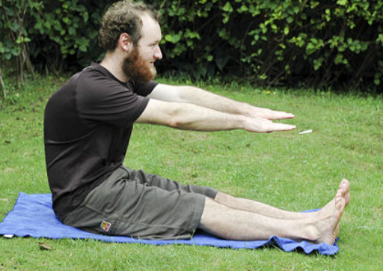
Optimizar el rendimiento mientras se disminuye el riesgo de lesión, durante la práctica de movimientos, la competición o la rehabilitación.
Históricamente el calentamiento se caracteriza por:
Actividad Aeróbica de Baja intensidad
Elongación Estática de músculos Específicos
Aumento Progresivo de la intensidad de la actividad a Realizar
Calentamiento

Slide 38
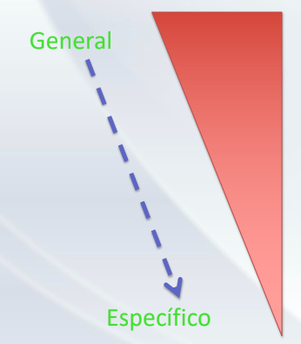
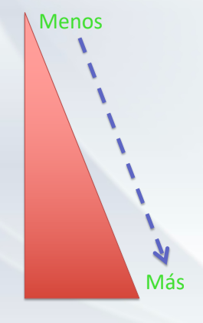
Mientras que la mirada general del calentamiento se ha sugerido que
Especificidad de Movimiento
Dirección del Movimiento
Coordinación del Movimiento
Velocidad del Movimiento
Fuerza del Movimiento
Calentamiento

Slide 39
En concreto
01. Activación
Introducción a movimientos de umbral intermedio que se enfocarán en activar la relación de estabilidad proximal con movilidad distal.
Consideraciones:
• Énfasis del cuerpo a trabajar (tren superior/tren inferior/todo el cuerpo)
• Direcciones predominantes de la sesión (lineal, lateral, multidireccional)
• Nivel de desarrollo de los movimientos de la sesión (fundamental-transicional-funcional)
Calentamiento

Slide 40
En concreto
02. Cardiovascular
Movimientos que en el tiempo generen una estimulación de la frecuencia cardiaca, frecuencia respiratoria y vascularización periférica junto con la elevación de la temperatura corporal.
Consideraciones:
• Énfasis del cuerpo a trabajar (tren superior/tren inferior/todo el cuerpo)
• Direcciones predominantes de la sesión (lineal, lateral, multidireccional)
• Nivel de desarrollo de los movimientos de la sesión (fundamental-transicional-funcional)
Calentamiento

Slide 41
En concreto
03. Flow
Conjunto de movimientos que integrados tengan una dificultad tal que permitan al atleta entrar en un estado de flow para generar la tarea.
Es en este momento donde la elongación dinámica consciente entra en juego y se comienzan a realizar flows lógicos en progresión e intensidad con la sesión a producirse.
Además se pueden comenzar a integrar tareas donde la complejidad y la interferencia contextual aumentan para mejorar la atención y el aprendizaje motor.
Consideraciones:
• Énfasis del cuerpo a trabajar (tren superior/tren inferior/todo el cuerpo)
• Direcciones predominantes de la sesión (lineal, lateral, multidireccional)
• Nivel de desarrollo de los movimientos de la sesión (fundamental-transicional-funcional)
Calentamiento

Slide 42
En concreto
04.Conexión
En este componente se comienzan a utilizar las velocidades y las magnitudes a las que el sistema se verá solicitado en la sesión. El foco principal es conectar el sistema nervioso central con los efectores del movimiento para que estén presentes cuando se necesiten
Consideraciones:
• Énfasis del cuerpo a trabajar (tren superior/tren inferior/todo el cuerpo)
• Direcciones predominantes de la sesión (lineal, lateral, multidireccional)
• Nivel de desarrollo de los movimientos de la sesión (fundamental-transicional-funcional)
Calentamiento

Slide 43
Bloque de mayor duración del entrenamiento, donde se desarrollan las expresiones de las capacidades condicionales en sus distintas formas de programación.
Teniendo la posibilidad de poder combinarlas de una manera compleja o enfocarnos sólo en una de ellas específicamente.
Todo esto dependerá del objetivo y el ciclo en el que se encuentre el sujeto.
La estructura del desarrollo debe ir desde lo más complejo a lo más simple en ese orden dentro de la misma sesión, un ejemplo podría ser:
- Aspectos técnicos
- Velocidad y agilidad
- Fuerza
- Resistencia
Desarrollo de carga

Slide 44
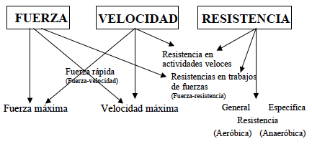
Estas capacidades condicionales tiene una relación simbiótica entre ellas tanto a nivel molecular como neuronal. Pudiendo potenciar una con la otra de la misma manera que perjudicar el desarrollo de una con otra
Desarrollo de carga

Slide 45
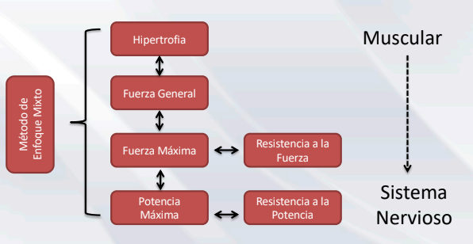
Desarrollo de carga

Slide 46
Descarga y vuelta a la calma
Momento de cierre de la sesión que busca reestablecer valores cercanos a los basales luego de un estímulo a las diferentes vías metabólica/energéticas que se dio durante el entrenamiento.
Esta fase del entrenamiento busca activar los mecanismos de recuperación del cuerpo, de la misma manera se puede utilizar el tiempo de descarga para realizar comentarios evaluativos de la sesión y orientar hacia el aprendizaje y reforzamiento de elementos técnicos visto en el entrenamiento

Slide 47
DIM (HIT)

Slide 48
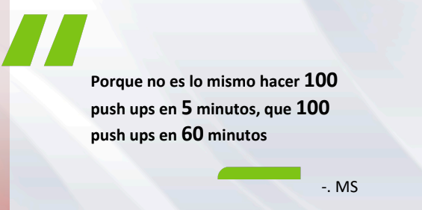
¿Que es?
Proceso de integración de todo lo construido en la infraestructura de movimiento de la persona en tareas que demanden a altas o bajas intensidades la mantención del patrón de movimiento eficiente durante el tiempo.

Slide 49
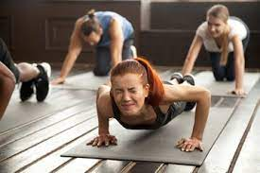
Por lo tanto, los requisitos mínimos para la aplicación son:
Maestría en cada ejercicio elegido para el circuito
Presentar alta tolerancia al volumen sin mayores inconvenientes funcionales (se recomienda un mínimo de 3 series sin altos niveles de DOMS)

Slide 50
Tipos de adaptación que podemos lograr
Centrales
Centrales/Periféricas
Periféricas

Slide 51
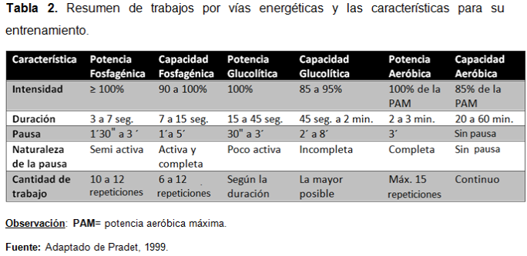
La relación con las vías energéticas

Slide 52
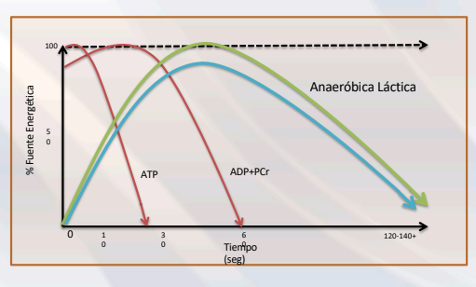
Otra vez las vías energéticas

Slide 53
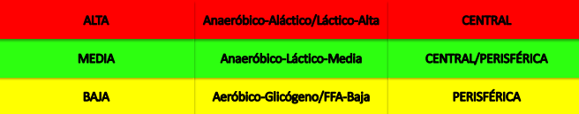
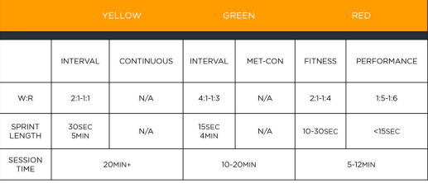
Parámetros del DIM

Slide 54
Metodologías
High Intensity Interval Training (TABATA)
• Metcons
• Escaling Density Training
• Low Intensity Interval Training
• EMOM ́s
• AMRAPs
• Escaleras Ascendentes
• Escaleras descendentes

Slide 55

Periodización, Teoría y metodología del entrenamiento, Bompa, T., Buzichelli, C., 6ta Ed, 2019
Navarro Valdivieso M, Ruiz Caballero JA, Garcia Manso JM. Planificacion del entrenamiento deportivo. Gymnos; 2000

